Slide 1
课程导学

Slide 2
web前端现状
需求大
缺人： 高级
不缺人： 初中级

Slide 3
许多web前端的现状

Slide 4

熟练应用项目脚手架 + 框架
源码看不懂
做业务没有问题
攻克难题确不行
面试没亮点
google程序员
偶尔一回想，感觉自己啥都不会

Slide 5
哪里出了问题
不是哪里出了问题，是你处于一个特殊的阶段
不知道如何有效的让自己跨过这个阶段
邓宁-克鲁格效应

Slide 6
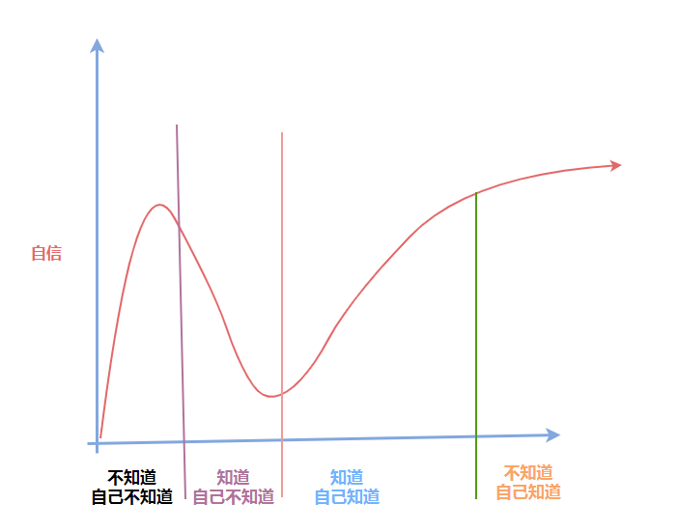
邓宁-克鲁格效应
Notes:
著名心理学家戴维·邓宁发现了一个著名的心理现象——邓宁-克鲁格效应。
自我认知水平越低的人，认知偏差越大，越容易自我膨胀（站在愚昧之巅）；反过来，自我认知水平越高的人，认知偏差越小，越容易自我超越（走上开悟之坡）。

Slide 7
本课程的初衷
系统的夯实基础
培养一种理性思维方式
协助走向下一个阶段：知道自己知道

Slide 8
课程安排
第一部分： 基础晋级部分

Slide 9
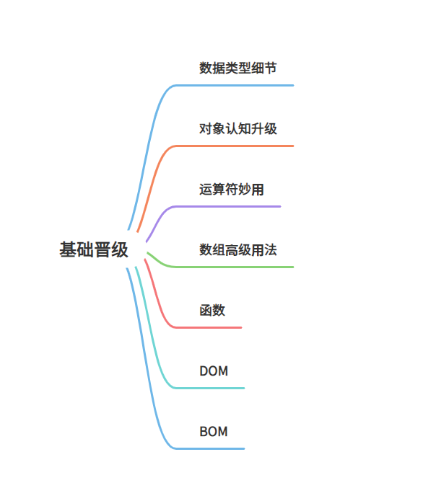

Slide 10
课程安排
第一部分： 基础晋级部分
第二部分： Web API部分

Slide 11
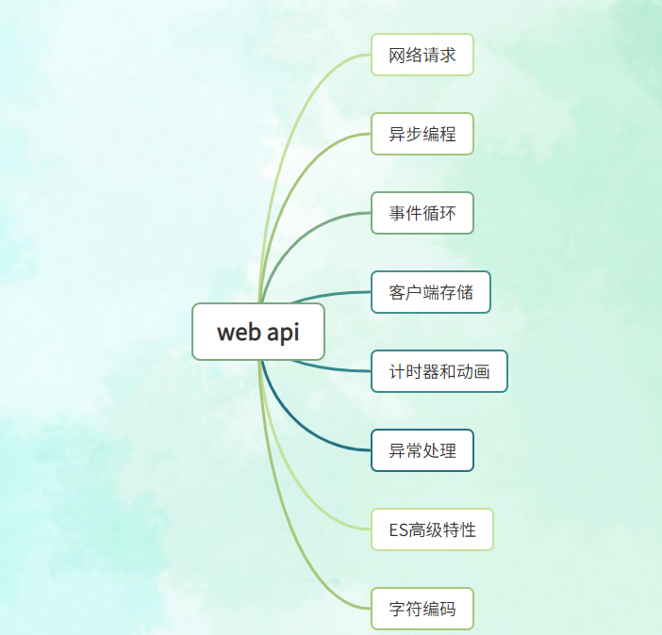

Slide 12
课程安排
第一部分： 基础晋级部分
第二部分： Web API部分
第三部分： 综合案例

Slide 13
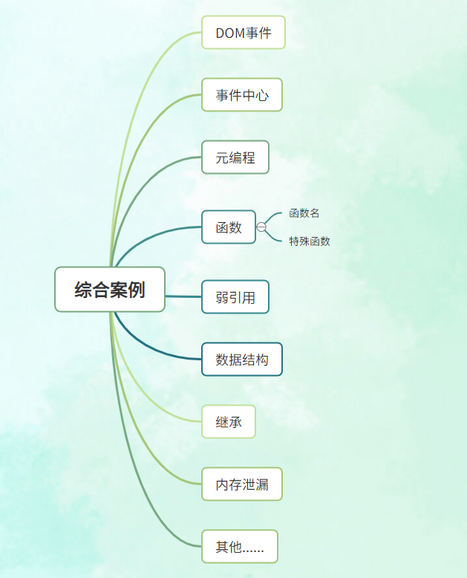

Slide 14
学习前提
具备一定的javascript基础知识
了解HTML
了解nodejs基本知识

Slide 15
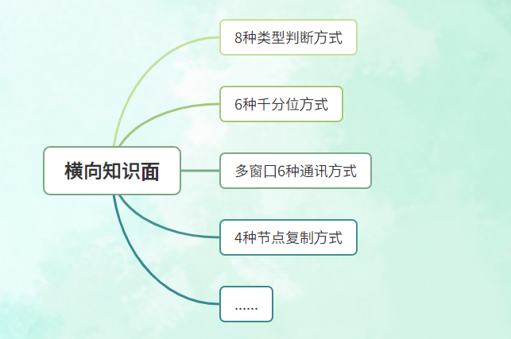
学习收获： 丰富你的JS知识技能

Slide 16
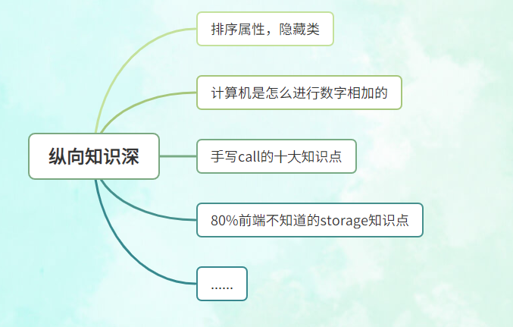
学习收获： 丰富你的JS知识技能

Slide 17
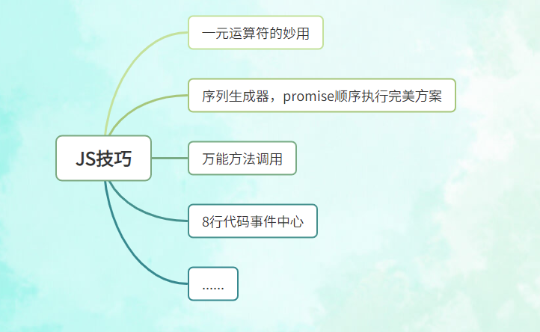
学习收获： 收获大量JS技巧

Slide 18
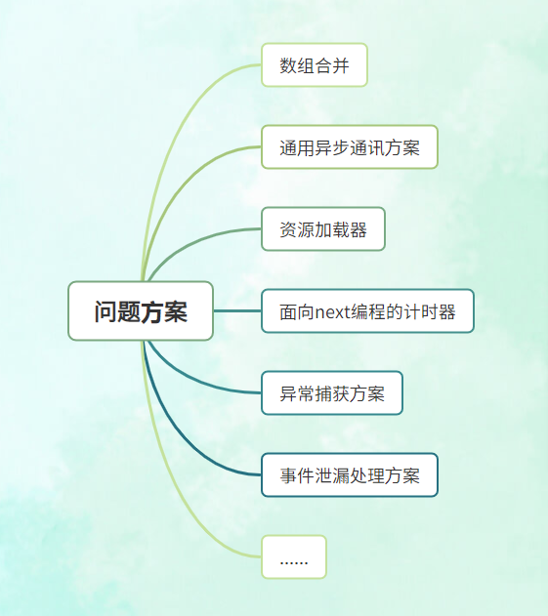
学习收获： 多套成熟的问题方案

Slide 19
解答问题的思路
遇事不觉， MDN和协议优先
抓住问题关键
循序渐进

Slide 20
写在最后
这个阶段的主角是各位，我只是一位路过的指路人
有时候，坚持了你最不想干的事情之后，会得到你最想要的东西
我给不了你多少温暖，但有个词叫尽我所能

